Slide 1
Федеральное государственное бюджетное образовательное учреждение
высшего образования
«Московский государственный технический университет имени Н.Э. Баумана
(национальный исследовательский университет)»
(МГТУ им. Н.Э. Баумана)
ПРЕДПРОФЕССИОНАЛЬНЫЙ ЭКЗАМЕН
ИНЖЕНЕРНЫЕ КЛАССЫ
Решение ситуационных задач по конструкторскому направлению
Москва – 2020

Slide 2
Конструкторское направление
Включает задачи, направленные на определение параметров исследуемой системы или характеристик конструктивного решения, отвечающих условиям эксплуатации или обеспечивающих рациональное решение поставленной задачи. Например, запаса рабочего вещества на борту аппарата

Slide 3
Основные критерии оценивания решения задач
Выделение основных физических процессов, их последовательности и причинно-следственных связей. Данный пункт подразумевает оценку текстового и графического описания физических процессов.
Правильная формализация физических процессов, запись основных зависимостей (формул), описывающих физические процессы или состояния элементов системы. В качестве исходных формул необходимо использовать законы и определения физических величин, общие известные уравнения процессов и состояний.
Составление системы уравнений, алгоритма расчета, математической модели. Здесь корректная запись системы является приоритетной относительно упрощения и приведения к удобному виду. Оценивается умение комбинировать и преобразовывать выражения, с целью получения нужных данных.
Проведение расчетов, получение и представление результата. Оценивание каждого вопроса задачи производится отдельно с весовым коэффициентом, равным (1/[количество вопросов]), а также добавляется бонусный балл за качество оформления или представления ответа.

Slide 4
Дополнительные критерии оценивания решения задач по конструкторскому направлению
До 5 бонусных баллов за учет дополнительных условий технической системы или процесса, не заложенных в стандартное решение и позволяющих получить более точный ответ;
До 1 бонусного балла за дополнительный анализ полученного результата (определение условий применимости тех или иных конструкторских решений, конструкторские предложения, позволяющие улучшить параметры системы и т.п.).

Slide 5
Дополнительные критерии оценивания решения задач
Если решение задачи содержит разрозненные записи, выделены правильно некоторые физические процессы, присутствует одна-две правильные формулы, но решение, как таковое отсутствует или абсолютно неверное, то ставится 1-2 балла
Верные решения задач могут отличаться от авторских. Допустим учет дополнительных параметров, не предусмотренных авторами в случае, если не нарушаются физические законы и технические закономерности функционирования системы.
За отсутствие пояснений, ошибки в численных расчетах при верном пути решения задачи снимается 1-2 балла.
В случае если задача содержит правильный путь решения, но не доведена до ответа или получен неправильный ответ, при этом присутствуют отдельные правильные элементы решения, то оценивание проводится по критериям, приведенным для каждой задачи.

Slide 6
Критерии оценивания решения задач
1. Выделение физических процессов, последовательности и причинно-следственных связей
Основные баллы | 9
Графическое описание | +3
Структурирование | +2
Максимальное число баллов за этап | 14
2. Формализация физических процессов
Основные баллы | 8
Максимальное число баллов за этап | 8
3. Подготовка системы уравнений, алгоритма, математической модели
Основные баллы | 8
Преобразование системы уравнений | +2
Максимальное число баллов за этап | 10
4. Проведение расчетов, получение и представление результата
Расчеты и результат | 9
Представление результата | +3
Максимальное число баллов за этап | 12
5. Дополнительные баллы в соответствии со спецификой задачи
Максимальное число баллов за этап | 6
Общее количество баллов
Максимальная сумма баллов за задачу | 50

Slide 7
Общий алгоритм решения задач
Выделить (назвать) основные физические процессы и явления, лежащие в основе работы и/или оказывающие влияние на работу описанных в поставленной задаче технических объектов, а также установить их последовательность и причинно-следственные связи.
Привести, при необходимости, графическое (схематическое) описание поставленной задачи.
Формализовать задачу, т.е. сформулировать вводимые при решении задачи допущения, привести необходимые для её решения базовые физические соотношения (формулы).
Определить есть ли необходимость в дополнительных исходных или справочных данных.
Составить систему уравнений (математическую модель), решить её, получить аналитические соотношения для искомых величин.
Произвести числовые расчеты, проверив соответствие единиц измерения физических величин.
Представить полученные результаты в соответствии с вопросами задачи.

Slide 8
Регламент
В билете 1 задача, содержащая 2..3 вопроса.
Время на решение задачи: 80 минут.
Время на защиту: 5 минут (включая ответы на вопросы).
Максимально количество баллов:
50 баллов (Решение) + 10 баллов (Защита) = 60 баллов.
Без защиты работа не засчитывается.

Slide 9
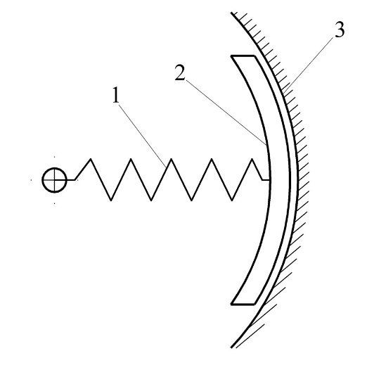
Задача 1. Условие
Центробежное сцепление состоит из двух (невесомых) пружин (1), удерживающих от перемещения в радиальном направлении два фрикциона (2) (см. рисунок) массой m = 0,1 кг каждый, способных прижиматься изнутри к барабану (3) радиусом 70 мм с коэффициентом трения k = 0,3 без проскальзывания. Пружины имеют преднатяг (первоначально растянуты) ∆X = 5 мм. Перемещением пружины от момента начала перемещения до контакта с барабаном пренебречь.

Slide 10
Задача 1. Условие (продолжение)
Вопросы:
1) Определить потребную жесткость пружин, если потребная частота вращения, при которой начинается передача момента (т.е. фрикционы входят в зацепление с барабаном) равна n₁ = 10 Гц.
2) Определить время разгона барабана и связанных с ним деталей, если частота вращения ведущего вала постоянна за время разгона и равна 30 Гц, начальная частота вращения барабана равна нулю, а приведенный момент инерции барабана и ведомых деталей равен 0,2 кг/м².

Slide 11
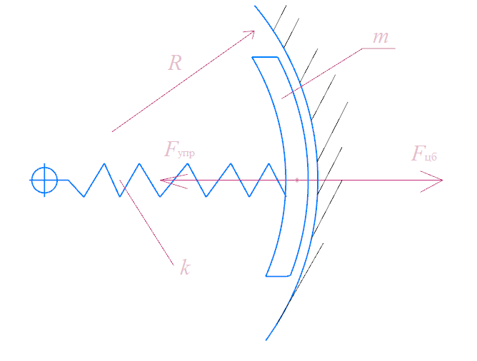
Задача 1. Решение
1) Для начала разберёмся с жесткостью пружины.
На фрикцион действуют две силы – центробежная и сила упругости со стороны растянутой пружины.
где ΔX – преднатяг пружины, f – частота вращения, ω – угловая скорость.

Slide 12
Задача 1. Решение (продолжение)
Поскольку зазор равен нулю – передача момента начинается при равенстве указанных сил
откуда
2) Время разгона.
Общее усилие прижима фрикциона (сила реакции опоры)
для частоты 30 Гц

Slide 13
Задача 1. Решение (продолжение)
Сила трения определяется как
А соответствующий крутящий момент для одного фрикциона
и для пары
Угловое ускорение, момент и момент инерции связаны как
откуда угловое ускорение

Slide 14
Задача 1. Решение (продолжение)
Потребная угловая скорость ведомой группы деталей соответствует частоте 20 Гц и равна
Вычислим время разгона

Slide 15
Задача 2. Условие
Ветряная электростанция проектируется для работы при скорости ветра 10 м/с. Трехлопастной винт диаметром 50 метров имеет коэффициент использования энергии ветра 0.5 и вращается с частотой 1 оборот в секунду. Определите мощность ветряка, если плотность воздуха равна 1.15 кг/м³.

Slide 16
Задача 2. Решение
Кинетическая энергия килограмма воздуха равна
где m = Vρ.
Мощность потока воздуха – это расход энергии в единицу времени. Подставим массу в уравнение энергии и разделим обе части на время. Объем выразим через площадь сечения и длину горизонтального цилиндра
Здесь L/t – скорость потока воздуха, текущего вдоль цилиндра. Таким образом,
Подставив в последнее соотношение площадь, заметаемую ветряком, получим энергию воздуха, проходящего через ветряк

Slide 17
Задача 2. Решение (продолжение)
Тогда искомая мощность ветряка
где η = 0.5 коэффициент использования энергии ветра. Подстановка численных данных, дает значение

Slide 18
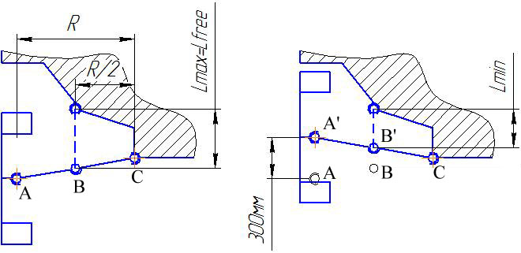
Задача 3. Условие
Автомобиль массой 1600 кг оснащен независимой подвеской всех четырех колес. Полный ход подвески в точке крепления колеса (А→А') составляет 30 см. Пружины (обозначены на рисунке пунктиром) жесткостью $300 кН/м$ размещены на половине длины рычага подвески и в нижнем положении рычага (ABC) полностью расслаблены, положении рычага (A'B'C) соответствует сжатым пружинам подвески, точка С – ось вращения рычага. Передняя подвеска несет 60% массы автомобиля.

Slide 19
Задача 3. Условие (продолжение)
1. Определите перемещение передней и задней подвески автомобиля от точки А при номинальной нагрузке (номинальном сжатии пружин).
2. Со ступени какой максимальной высоты может спрыгнуть автомобиль, не опасаясь повредить подвеску?

Slide 20
Задача 3. Решение
1. Поскольку пружина расположена на половине длины рычага, её деформация вдвое меньше хода подвески, а действующее на неё усилие – вдвое больше.
На переднюю подвеску действует 60% веса автомобиля, значит, на одно колесо приходится 30% веса или
$$F_{т}=0,5∙0,6∙Mg=0,3∙1600∙9,81=4709 Н.$$
Действующее на пружину усилие вдвое больше${ F}_{т}∙R=F_{упр}∙\frac{R}{2}$
$$F_{упр}=2F_{т}=2∙4709=9418 Н$$
Закон Гука
$$F_{упр}=kx,$$
где $k$ – жесткость пружины, а $x$ – её деформация. Отсюда номинальная деформация пружины равна

Slide 21
Задача 3. Решение (продолжение)
$$X=\frac{F_{упр}}{k}=\frac{9418}{300000}=0,0314 м$$
Соответствующее перемещение подвески – вдвое больше
$$H_{front}=2X=0,0628 м= 6,3 см (из максимальных 30).$$
Проведя аналогичные расчеты для задней подвески, получим 4,2 см.
2. При прыжке со ступени подвеска полностью распрямляется. В этот момент автомобиль имеет запас потенциальной энергии, равный
$$E_{птнц}=Mgh,$$
где $h$ – высота ступени. По мере падения и приземления эта энергия преобразуется сперва в кинетическую энергию, а затем в потенциальную энергию сжатой пружины. Условием безопасного приземления является полное исчерпание вертикальной скорости к

Slide 22
Задача 3. Решение (продолжение)
моменту максимально допустимого обжатия пружин, то есть переход всей потенциальной энергии автомобиля в энергию сжатой пружины. Потенциальная энергия сжатой пружины может быть записана как
$$E_{spring}=\frac{kx^{2}}{2}.$$
Приравняв уравнения получим:
$$Mgh=\frac{kx^{2}}{2},$$
откуда
$$h=\frac{kx^{2}}{2Mg}$$
Из подобия треугольников $\frac{AA′}{BB′}=\frac{R}{R/2}=2$, тогда максимально допустимая деформация пружин 0,15 м. Учитывая массу автомобиля, приходящуюся

Slide 23
Задача 3. Решение (продолжение)
на одно колесо (передней подвески, т.к. на неё приходится большая часть массы), получим:
$$h=\frac{kx^{2}}{0,6Mg}=\frac{300000∙{0,15}^{2}}{0,6∙1600∙9,81}=0,71 м.$$

Slide 24
Дополнительная задача технологического направления

Slide 25
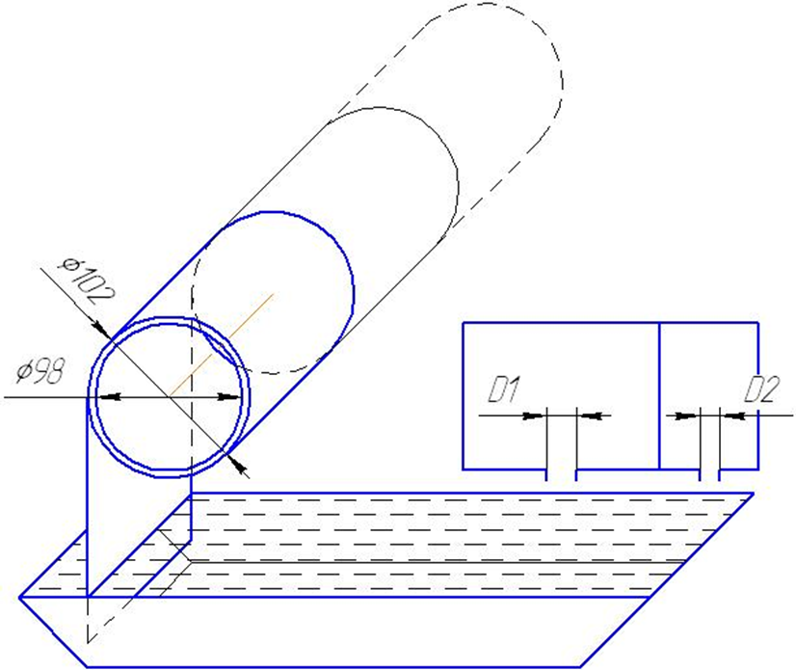
Задача 3. Решение (продолжение)

Slide 26
Задача 3. Решение (продолжение)
Формализация физических процессов и подготовка системы уравнений, фактически, в данном примере свернуты в один пункт, ввиду отсутствия жесткой последовательности расчетов:
Площадь сечения материала трубы составляет:
где D и d – внешний и внутренний диаметры трубы соответственно.
Объемный расход материала трубы составляет
где L/T = 100 п.м/час – производительность завода. Для приведения параметров к системе СИ разделим объемный расход на количество секунд в часе:
м³/с

Slide 27
Задача 3. Решение (продолжение)
Объем l = 1 п.м трубы составляет V₁ = S·l.
Известно, что нити занимают 20% объема ткани, а значит и намотанного материала. Определим потребные объемные расходы компонентов:
Массовый расход ткани определяется объемным расходом материала и его плотностью
Массовые расходы смолы и отвердителя, соответственно:

Slide 28
Задача 3. Решение (продолжение)
Количество слоев в ткани составляет
Здесь (D - d)/2 – толщина одной стенки, h – толщина слоя ткани.
Приняв средний диаметр трубы за диаметр намотки, определим длину ткани для намотки полной толщины:
Площадь отверстий выражается из формулы для расхода жидкости
Отсюда диаметр:

Slide 29
Задача 3. Решение (продолжение)
Проведение расчетов:
Расход ткани
кг/с

Slide 30
Задача 3. Решение (продолжение)
кг/с
Аналогично
Количество слоев в ткани
Расход ткани на полную толщину трубы
Диаметр отверстия для подачи смолы

Slide 31
Задача 3. Решение (продолжение)
Диаметр отверстия для подачи отвердителя, соответственно:
м.
Масса 1 метра трубы складывается из массы стеклянной ткани и массы связующего.
Масса ткани для 1 п.м. трубы составляет
Масса связующего (так как плотность компонентов одинакова – рассматриваем его как один материал с плотностью 1200 кг/м³)
Итого, полная масса 1 п.м. трубы составляет 0,917 кг.

Slide 32
Задача 3. Решение (продолжение)
Ответ:
Необходимый расход смолы составляет 0,0167 кг/с, отвердителя 0,00837 кг/с.
Необходимый диаметр отверстий подачи смолы и отвердителя составляет 0,98 мм и 0,69 мм соответственно.
1 метр трубы имеет массу 0,917 кг.

Slide 33
Задача 3. Решение (продолжение)
Подпункт | Максимальное число баллов | Оценка решения
1. Выделение физических процессов, последовательности и причинно-следственных связей
Основные баллы | 8 | 8
Графическое описание | +3 | +1
Структурирование | +2 | +1
Максимальное число баллов | 13 | 10
2. Формализация физических процессов
Основные баллы | 9 | 8
Максимальное число баллов | 9 | 8
3. Подготовка системы уравнений, алгоритма, математической модели
Основные баллы | 8 | 8
Математические преобразования | +2 | +1
Максимальное число баллов | 10 | 9
4. Проведение расчетов, получение и представление результата
Расчеты и результат | 8 | 8
Представление результата | +4 | +4
Максимальное число баллов | 12 | 12
5. Дополнительные баллы в соответствии со спецификой задачи
Максимальное число баллов за этап | 6 | 0
Σ Сумма баллов | 50 | 39

Slide 34
Спасибо за внимание!

